Slide 1

中国科学院“百人计划”
人才的时空数据分析
组员：
屈杨 ZF1721252
武欣 ZF1721338
王莽 ZF1721314

Slide 2
分工情况
1）屈杨：数据搜集及数据处理
2）武欣：数据搜集及数据处理
3）王莽：数据搜集及报告编写

Slide 3
目录
研究内容
研究成果

Slide 4
目录
研究内容
研究成果

Slide 5
研究内容
根据时空数据的便捷性，应用相关技术对中国科学院“百人计划”的人才进行研究，从他们的性别、年龄、籍贯，研究所分布等方面出发，着手进行数据挖掘分析，探寻中国科学院“百人计划”人才与性别、年龄、籍贯等一些看似无关的因素的关系。

Slide 6
目录
研究内容
研究成果

Slide 7
研究成果
数据的收集
特征的构建
数据的分析及结果

Slide 8
研究成果
数据的收集
特征的构建
数据的分析及结果

Slide 9
数据的收集
主要方法
通过爬虫的方法对数据进行收集
缺点
网页中中国科学院“百人计划”的人才信息不全
网页中中国科学院“百人计划”的人才信息书写格式不统一
解决方案
采取人工搜索的方法将信息补全

Slide 10
研究成果
数据的收集
特征的构建
数据的分析及结果

Slide 11
特征的构建
研究的内容是对时空数据进行可视化分析，所以所搜集信息的属性主要与时间和空间相关，包括人才的性别，年龄，籍贯以及研究所的分布。

Slide 12
研究成果
数据的收集
特征的构建
数据的分析及结果

Slide 13
数据的分析与结果
从性别上进行分析
从年龄上进行分析
从籍贯上进行分析
从研究所分布上进行分析

Slide 14
数据的分析与结果
从性别上进行分析
从年龄上进行分析
从籍贯上进行分析
从研究所分布上进行分析

Slide 15
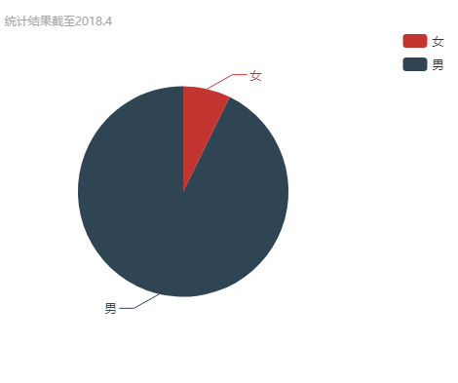
从性别上进行分析
分析：
男性比例大约占90%，女性为10%左右
结论：
男性成为中国科学院“百人计划”人才的可能性极大
可能原因：
中国重男轻女情节比较严重，导致男性受教育的比例会
大大增加，而女性受高等教育的就相对很少
男性事业心较重，女性家庭观念较强
男性的智力普遍比女性的要好一点

Slide 16
数据的分析与结果
从性别上进行分析
从年龄上进行分析
从籍贯上进行分析
从研究所分布上进行分析

Slide 17
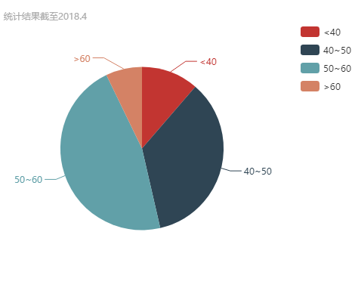
从年龄上进行分析
分析：
40-60岁的占最多，其他年龄段就相对较少
结论：
40-60岁年龄段成为中国科学院“百人计划”
人才的可能性极大
可能原因：
在40岁之前，人的知识储备以及科研经验较少，需要时间的积累

Slide 18
数据的分析与结果
从性别上进行分析
从年龄上进行分析
从籍贯上进行分析
从研究所分布上进行分析

Slide 19
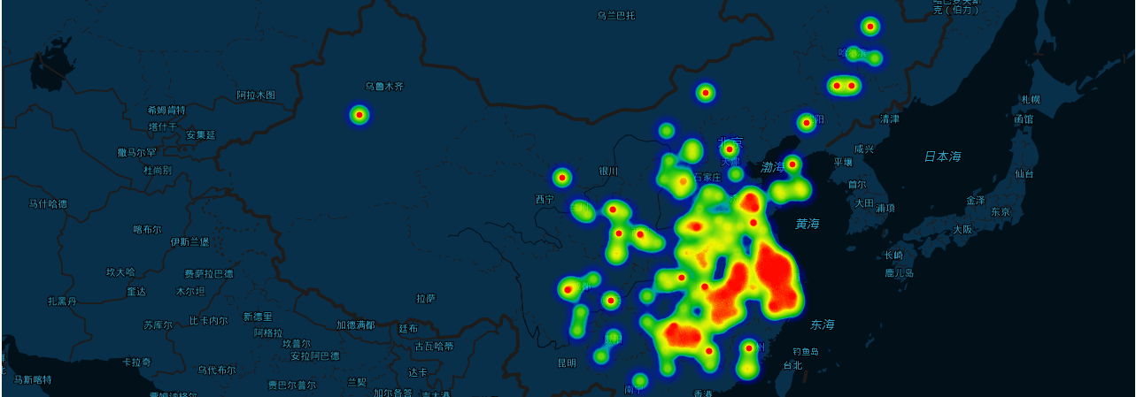
从籍贯上进行分析

Slide 20
从籍贯上进行分析
分析：
按照南北划分，南部的人才居多
按照东西划分，东部的人数居多
按照省份的划分，江苏省，浙江省，江西省，湖南省人才分布相对较集中
结论：
中国东南地区出中国科学院“百人计划”人才的可能性最大
可能原因：
这些地方相对较富裕
生活质量会高很多，教育质量也会高很多

Slide 21
数据的分析与结果
从性别上进行分析
从年龄上进行分析
从籍贯上进行分析
从研究所分布上进行分析

Slide 22
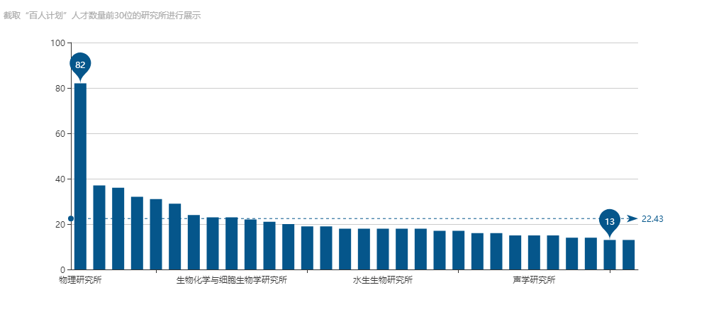
从研究所分布上进行分析

Slide 23
从研究所分布上进行分析
分析：
物理研究所产生人才的数量为82，远远高于其他领域所出的人才数量
结论：
物理研究所产生中国科学院“百人计划”人才的可能性最大
可能原因：
物理应用的研究比较急需

Slide 24

谢谢

